Slide 1
Formáty grafického designu
SOX4

Slide 2
Formáty grafického designu
Kniha
Väzby
Papier
Časopis
Plagát
Skladačky

Slide 3
Kniha
Forma usporiadania a prezentácie rôznych informácií,
je tvorená príbuznými témami,
usporiadaná sekvenčne alebo inak.
Formát knihy určuje:
množstvo informácií,
životnosť,
cieľová skupina,
cena.

Slide 4
Farebná kvalitná grafika – kvalitný papier, formát podľa rozlíšenia a použitia.
Brožovaná väzba - čo najnižšie výrobné náklady, menej kvalitný papier.
Na začiatku – vybrať typ a veľkosť papiera.
Harmoniková väzba – používa sa v propagačných materiáloch, môže byť aj kombinovaná s iným typom.

Slide 5
Väzby
Typ väzby sa vyberá s ohľadom na funkciu.
Môže byť:
lepená
so skobou
krúžková
francúzska
kanadská
japonská

Slide 6
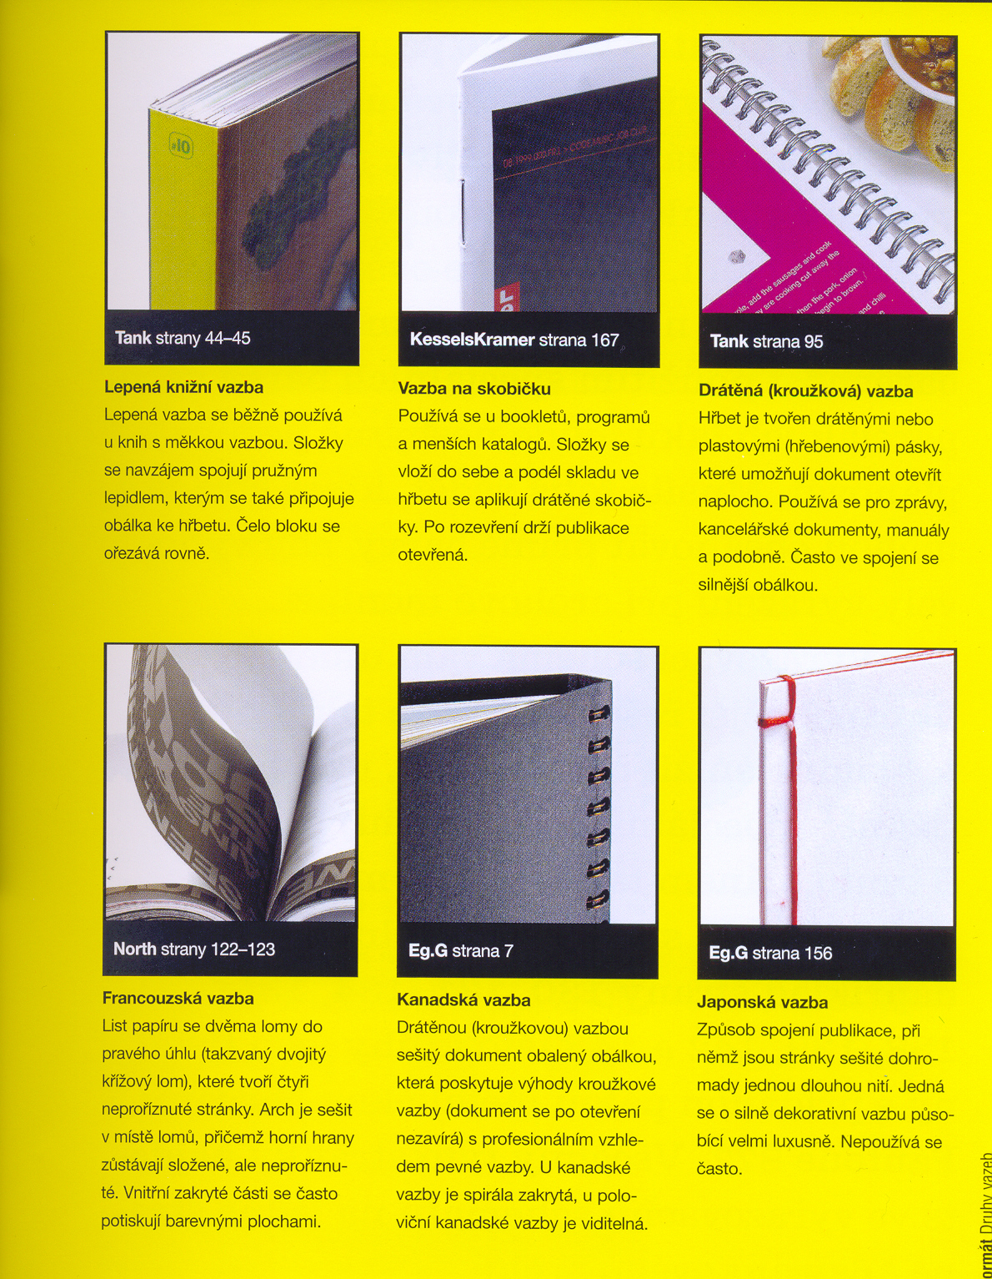

Slide 7
Lepená knižná väzba
bežne sa používa u kníh s mäkkou väzbou,
zložky sa spájajú pružným lepidlom,
čelo bloku sa oreže rovno.

Slide 8
Väzba so skobou
používa sa u brožúr, programov, menších katalógov,
zložky sú vložené do seba a spojené skobami,
výhoda – drží otvorená.

Slide 9
Krúžková (drôtová) väzba
chrbát tvorený drôtenými alebo plastovými hrebeňovými pásikmi,
používa sa na správy, kancelárske dokumenty, manuály,...,
hrubšia obálka zvyšuje životnosť.

Slide 10
Francúzska väzba
list papiera sa lomí do pravého uhla (dvojitý lom),
dvojitý lom tvoria 4 neprerezané stránky, ktoré sa v strede spoja.

Slide 11
Kanadská väzba
krúžkovou väzbou spojený dokument je obalený pevnou obálkou,
u kanadskej väzby je špirála zakrytá,
u polovičnej kanadskej väzby je špirála viditeľná.

Slide 12
Japonská väzba
stránky sú zošité jednou dlhou niťou,
veľmi dekoratívna väzba,
málo používaná.

Slide 13
Papier
Štandardne používané typy papiera:

Slide 14
Papier
Typ papiera | Charakteristika | Spôsob použitia
Novinový | Z mechanicky mletej buničny, kratšia životnosť, najlacnejší | Noviny, komiksy
Nažltlý papier antik | Najhrubší povrch z ofsetových papierov | Publikácie, výročné správy
Bezdrevnatý ofsetový | Kancelárske papiere pre komerčnú tlač | Do tlačiarní a kopíriek, na písanie
Drevnatý papier | Z drevenej buničiny, rýchlo žltne, strácajú sa farby | Noviny, zoznamy

Slide 15
Papier
Typ papiera | Charakteristika | Spôsob použitia
Kartón | Nenatieraný kartón | Titulné strany a obálky
Papier na umeleckú tlač | Veľmi kvalitný (prídavok kaolínu, kriedy), vysoký jas a lesk | Farebná tlač, časopisy
Natieraný | Vysoko lesklý povrch sa dosiahne ťahaním vlhkého papiera cez vyleštené horúce kovové bubny | Veľmi kvalitná farebná tlač

Slide 16
Papier
Typ papiera | Charakteristika | Spôsob použitia
Chrómový | Na jednej strane vodoodolný poťah | Nálepky, obaly, obálky
Hrubý | Hrubý biely papier na kreslenie | Na textúry do publikácií
Šedá strojová lepenka | Vyrába sa z odpadového papiera | Obalový materiál
Aksamitový | Zamatový povrch z prachu rastlinných vlákien | Dekoratívne obálky

Slide 17
Časopis
tlačovina krátkodobejšieho charakteru,
akademické žurnály majú dlhšiu životnosť ako bulvár, preto sa používa kvalitnejší papier,
každý časopis si drží svoj vlastný formát,
viac ako na formát sa hľadí na grafický design obsahu.

Slide 18
Časopis
vnútri časopisu sa môže použiť okienkový sklad – dvojnásobná stránka sa zloží v polovici do stredu publikácie – používa sa na veľkoformátové ilustrácie,
rozkladačka – viacnásobný okienkový sklad

Slide 19
Plagát
väčšinou na bilbordových plochách, autobusoch, budovách,
musí zaujať v krátkom okamžiku,
môže byť aj ručne vyrobený,
môže sa poskladať a poslať poštou ako pozvánka,
vlastnosti papiera a formáty určujú medzinárodné štandardy

Slide 20
Skladanie
Skladanie sa používa, aby objekt prešiel naraz tlačovým strojom a neznižovala sa tak jeho kvalita.

Slide 21
Spôsoby skladania
predný / zadný harmonikový sklad,
nepravidelný paralelný sklad – leporelový,
predný /zadný okienkový sklad,
dvojitý okienkový sklad,
trojitý paralelný lom,
vejár,
kufrík,...

Slide 22
Zdroje:
Gavin Ambrose / Paul Harris: Formát - Grafický design

